Slide 1

ỨNG DỤNG ERP VÀO QUẢN LÝ CÔNG TY NUÔI TRỒNG VÀ PHÂN PHỐI THỦY HẢI SẢN
HOẠCH ĐỊNH NGUỒN LỰC DOANH NGHIỆP
IS336.O11 - NHÓM 1

Slide 2
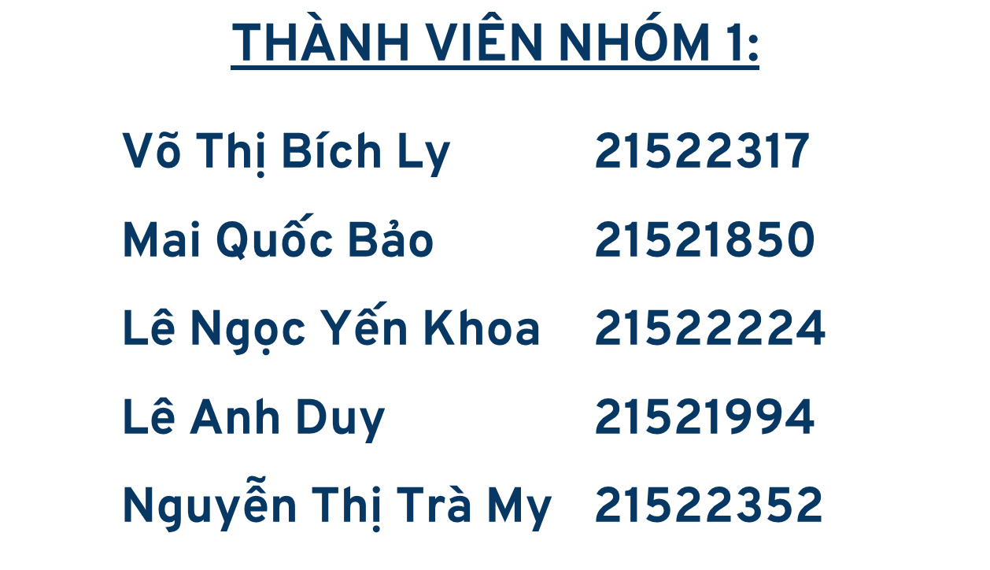

Slide 3
NỘI DUNG
I.
II.
Website của doanh nghiệp
Quy trình quản lý nhân sự
II.
Quy trình Email Marketing

Slide 4

I.
Website của doanh nghiệp
Notes:
1. Tổng quan dự án ERP
2. Phạm vi, mục tiêu dự án
3. Mô tả bài toán
3.1. Mô hình kinh doanh
3.2. Các nhu cầu về ứng dụng ERP

Slide 5
1.
Module Website
Ứng dụng Website của Odoo cho phép bạn dễ dàng xây dựng và quản lý trang web mà không cần kiến thức sâu về lập trình hay thiết kế.
Giúp tối ưu quá trình xây dựng và quản lý trang web một cách hiệu quả, mà không đòi hỏi kiến thức chuyên sâu về lập trình và thiết kế
Notes:
1. Tổng quan dự án ERP
2. Phạm vi, mục tiêu dự án
3. Mô tả bài toán
3.1. Mô hình kinh doanh
3.2. Các nhu cầu về ứng dụng ERP

Slide 6
Module Website
1.
Các chức năng cơ bản gồm:
Xây dựng website: Lựa chọn từ nhiều theme có sẵn và tùy chỉnh nội dung cơ bản theo nhu cầu sử dụng.
Tạo web page: Tạo và thiết kế nội dung chi tiết trên từng trang trong website.
Tạo và quản lý forum: Thiết lập và quản lý diễn đàn để tìm kiếm lượng khách hàng trung thành và xây dựng cộng đồng xung quanh sản phẩm và dịch vụ của doanh nghiệp.
Tạo và quản lý blog: Phát triển, đăng tải và quản lý nội dung bài viết dễ dàng. Chia sẻ, bài viết trên các mạng xã hội như facebook, twitter, google. Cho phép quản lý và truy xuất nguồn gốc của khách hàng đã ghé thăm.
Notes:
1. Tổng quan dự án ERP
2. Phạm vi, mục tiêu dự án
3. Mô tả bài toán
3.1. Mô hình kinh doanh
3.2. Các nhu cầu về ứng dụng ERP

Slide 7

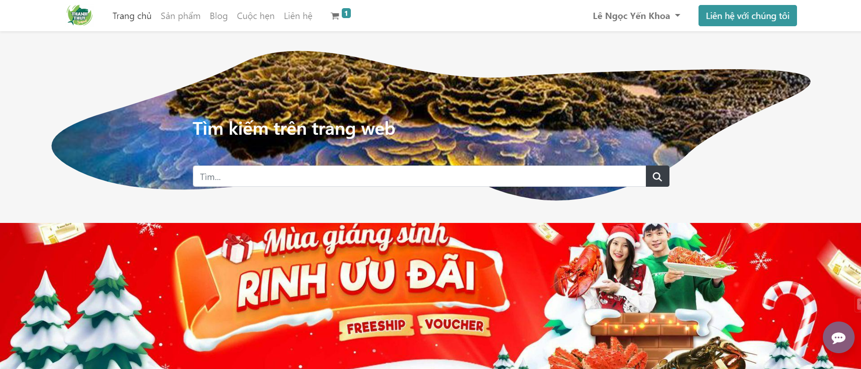
2.
Giới thiệu Website
Trang chủ giao diện website
Notes:
1. Tổng quan dự án ERP
2. Phạm vi, mục tiêu dự án
3. Mô tả bài toán
3.1. Mô hình kinh doanh
3.2. Các nhu cầu về ứng dụng ERP

Slide 8
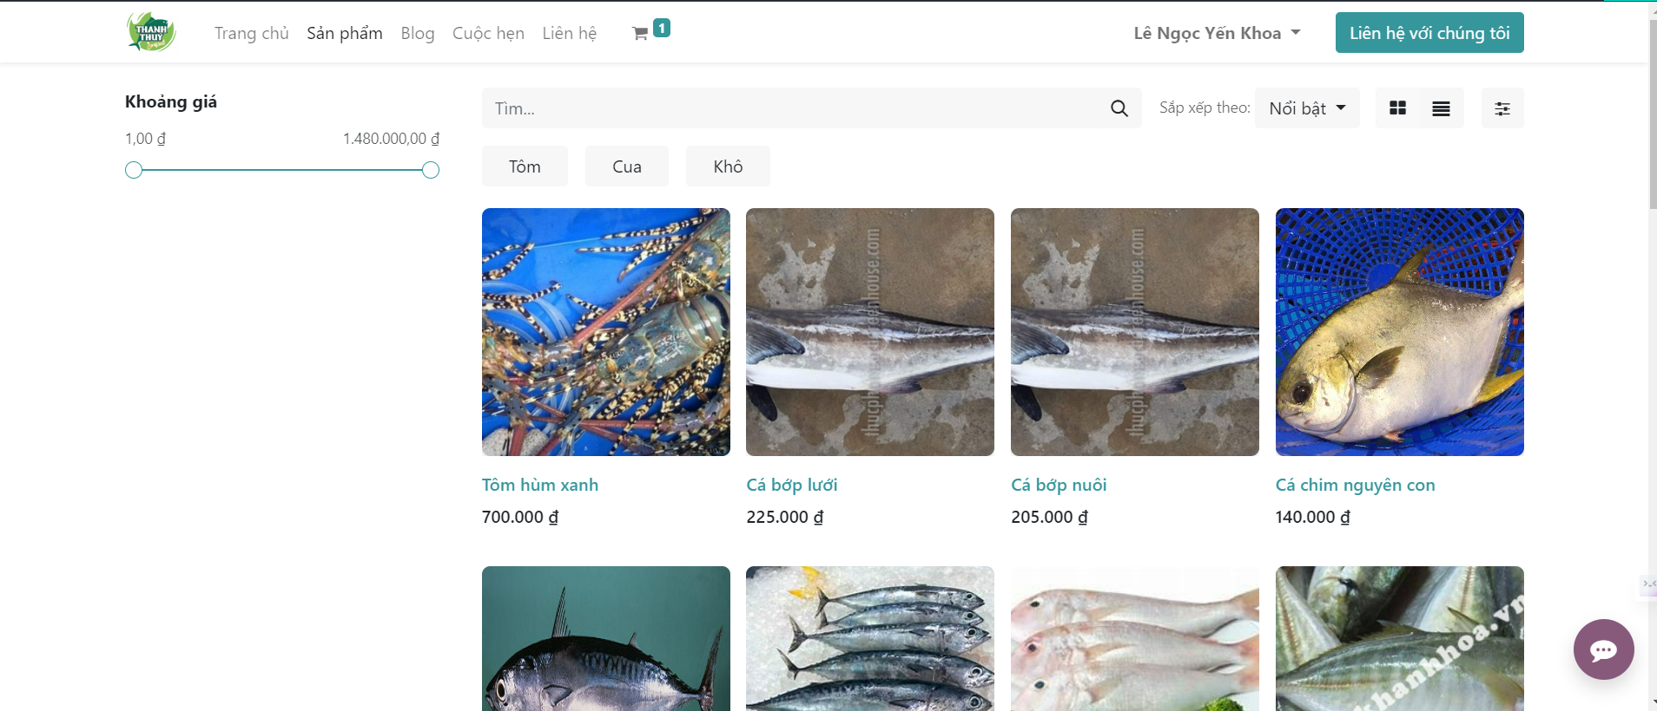
2.
Giới thiệu Website
Giao diện trang sản phẩm
Notes:
1. Tổng quan dự án ERP
2. Phạm vi, mục tiêu dự án
3. Mô tả bài toán
3.1. Mô hình kinh doanh
3.2. Các nhu cầu về ứng dụng ERP

Slide 9
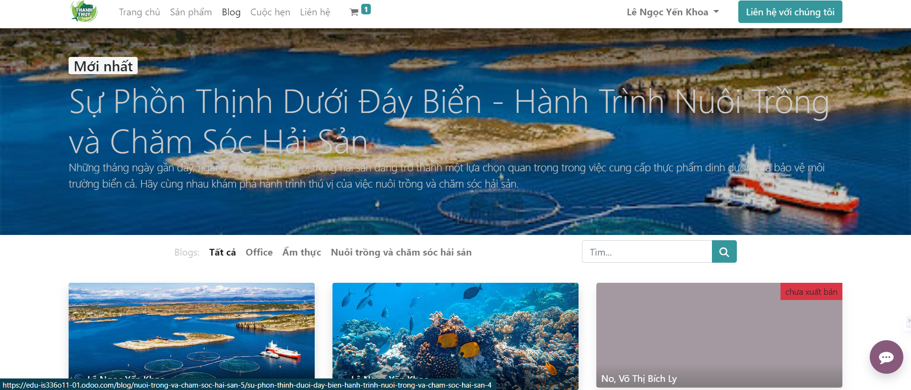
2.
Giới thiệu Website
Giao diện trang Blog
Notes:
1. Tổng quan dự án ERP
2. Phạm vi, mục tiêu dự án
3. Mô tả bài toán
3.1. Mô hình kinh doanh
3.2. Các nhu cầu về ứng dụng ERP

Slide 10
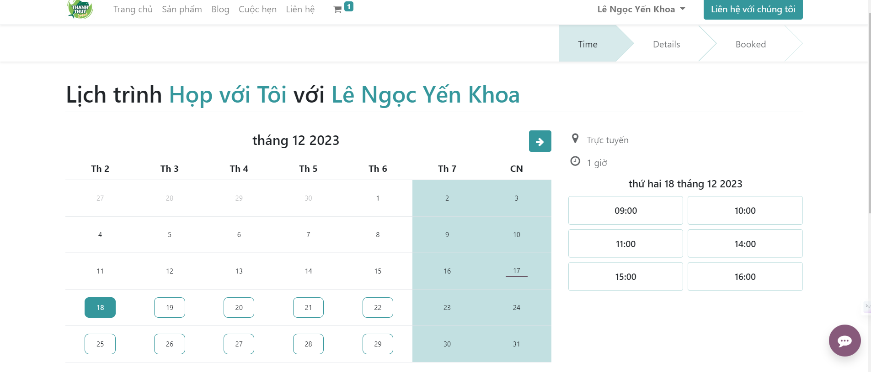
2.
Giới thiệu Website
Giao diện đặt lịch hẹn
Notes:
1. Tổng quan dự án ERP
2. Phạm vi, mục tiêu dự án
3. Mô tả bài toán
3.1. Mô hình kinh doanh
3.2. Các nhu cầu về ứng dụng ERP

Slide 11
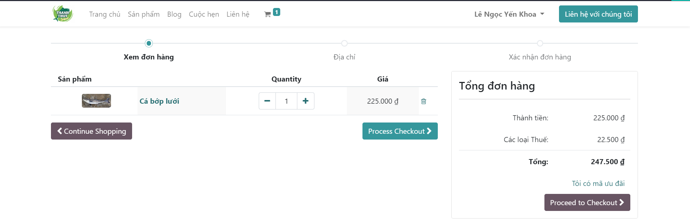
2.
Giới thiệu Website
Giỏ hàng của Website
Notes:
1. Tổng quan dự án ERP
2. Phạm vi, mục tiêu dự án
3. Mô tả bài toán
3.1. Mô hình kinh doanh
3.2. Các nhu cầu về ứng dụng ERP

Slide 12
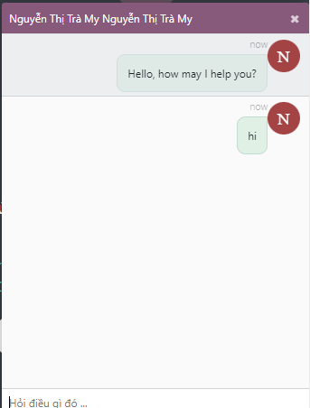
2.
Giới thiệu Website
Tích hợp Botchat
Notes:
1. Tổng quan dự án ERP
2. Phạm vi, mục tiêu dự án
3. Mô tả bài toán
3.1. Mô hình kinh doanh
3.2. Các nhu cầu về ứng dụng ERP

Slide 13
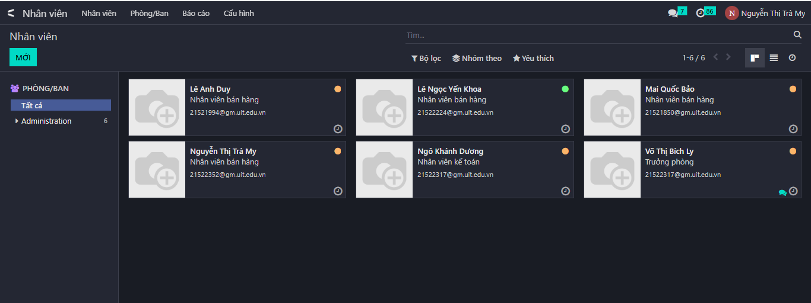
II.
Quy trình quản lý nhân sự
HR (Human Rsesources) cho phép doanh nghiệp quản lý thông tin nhân viên, quản lý hợp đồng lao động, quản lý thời gian làm việc, quản lý tiền lương và chế độ phúc lợi, phân tích dữ liệu nhân sự.
Notes:
1. Tổng quan dự án ERP
2. Phạm vi, mục tiêu dự án
3. Mô tả bài toán
3.1. Mô hình kinh doanh
3.2. Các nhu cầu về ứng dụng ERP

Slide 14
Master data
1.
Module Nhân viên
Module Phòng ban
Module tuyển dụng
Notes:
1. Tổng quan dự án ERP
2. Phạm vi, mục tiêu dự án
3. Mô tả bài toán
3.1. Mô hình kinh doanh
3.2. Các nhu cầu về ứng dụng ERP

Slide 15
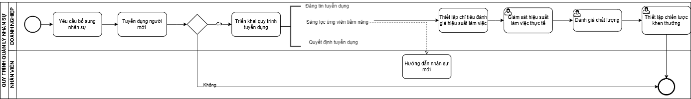
2.
BPMN
BPMN của quy trình quản lý nhân sự
Notes:
1. Tổng quan dự án ERP
2. Phạm vi, mục tiêu dự án
3. Mô tả bài toán
3.1. Mô hình kinh doanh
3.2. Các nhu cầu về ứng dụng ERP

Slide 16
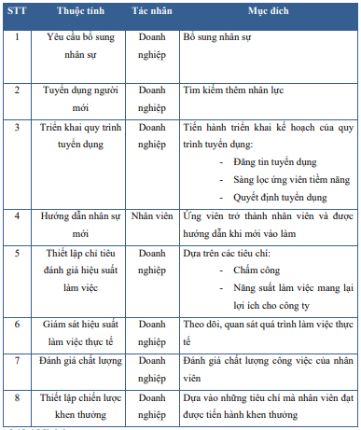
3.
Đặc tả
Notes:
1. Tổng quan dự án ERP
2. Phạm vi, mục tiêu dự án
3. Mô tả bài toán
3.1. Mô hình kinh doanh
3.2. Các nhu cầu về ứng dụng ERP

Slide 17
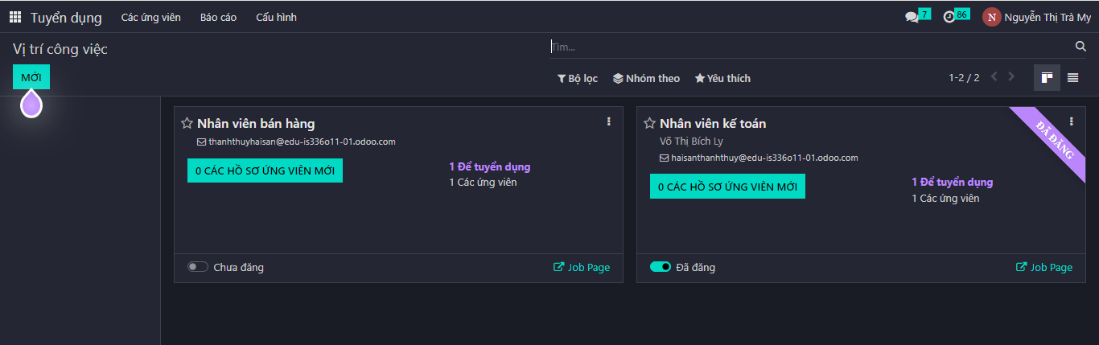
4.
Minh họa
Tạo bài đăng tuyển dụng
Notes:
1. Tổng quan dự án ERP
2. Phạm vi, mục tiêu dự án
3. Mô tả bài toán
3.1. Mô hình kinh doanh
3.2. Các nhu cầu về ứng dụng ERP

Slide 18
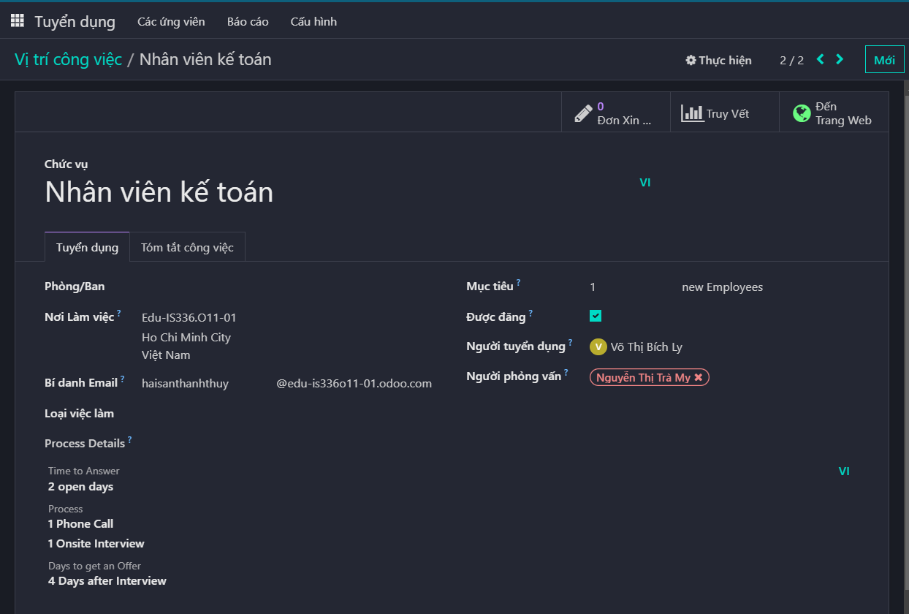
4.
Minh họa
Tạo vị trí ứng tuyển
Notes:
1. Tổng quan dự án ERP
2. Phạm vi, mục tiêu dự án
3. Mô tả bài toán
3.1. Mô hình kinh doanh
3.2. Các nhu cầu về ứng dụng ERP

Slide 19
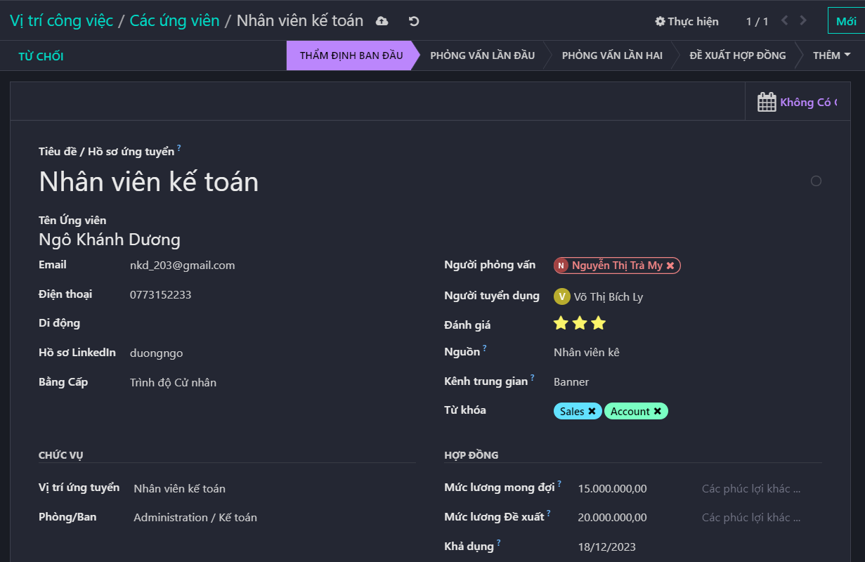
4.
Minh họa
Thông tin ứng viên tuyển dụng
Notes:
1. Tổng quan dự án ERP
2. Phạm vi, mục tiêu dự án
3. Mô tả bài toán
3.1. Mô hình kinh doanh
3.2. Các nhu cầu về ứng dụng ERP

Slide 20
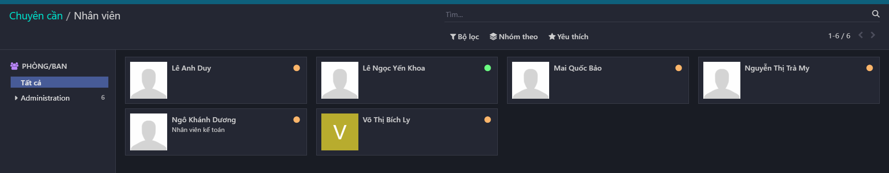
4.
Minh họa
Giám sát chuyên cần
Notes:
1. Tổng quan dự án ERP
2. Phạm vi, mục tiêu dự án
3. Mô tả bài toán
3.1. Mô hình kinh doanh
3.2. Các nhu cầu về ứng dụng ERP

Slide 21
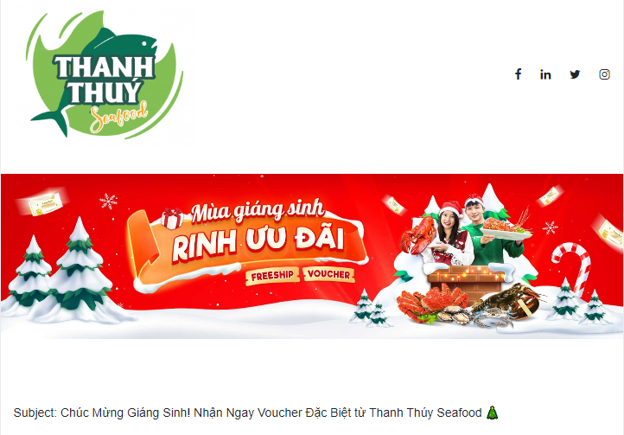
Quy trình Email Marketing
III.
Email Marketing là một hình thức marketing điện tử mà bạn có thể sử dụng để giao tiếp với khách hàng tiềm năng và khách hàng hiện tại của mình được thiết kế nhằm quảng bá sản phẩm và dịch vụ của doanh nghiệp đồng thời xây dựng mối quan hệ với những khách hàng tiềm năng và khuyến khích sự tương tác của họ với doanh nghiệp.
Notes:
1. Tổng quan dự án ERP
2. Phạm vi, mục tiêu dự án
3. Mô tả bài toán
3.1. Mô hình kinh doanh
3.2. Các nhu cầu về ứng dụng ERP

Slide 22
Master data
1.
Module Mailings
Module Danh sách Mail
Module Liên hệ của danh sách mail
Module Chiến dịch
Notes:
1. Tổng quan dự án ERP
2. Phạm vi, mục tiêu dự án
3. Mô tả bài toán
3.1. Mô hình kinh doanh
3.2. Các nhu cầu về ứng dụng ERP

Slide 23
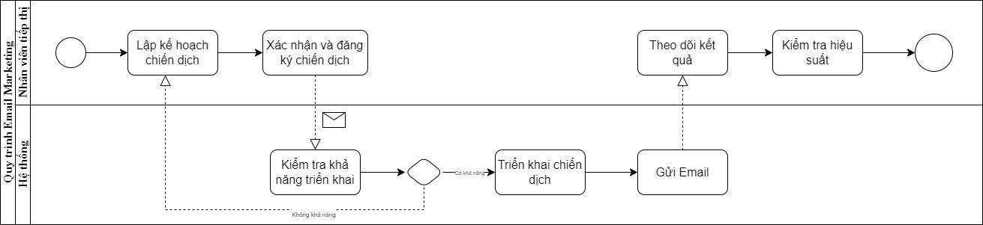
2.
BPMN
BPMN của Email Marketing
Notes:
1. Tổng quan dự án ERP
2. Phạm vi, mục tiêu dự án
3. Mô tả bài toán
3.1. Mô hình kinh doanh
3.2. Các nhu cầu về ứng dụng ERP

Slide 24
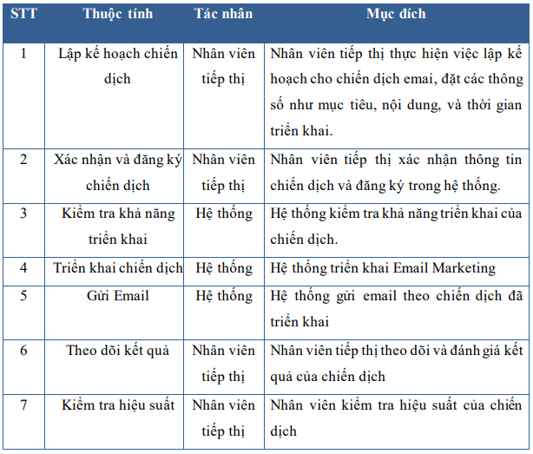
3.
Đặc tả
Notes:
1. Tổng quan dự án ERP
2. Phạm vi, mục tiêu dự án
3. Mô tả bài toán
3.1. Mô hình kinh doanh
3.2. Các nhu cầu về ứng dụng ERP

Slide 25
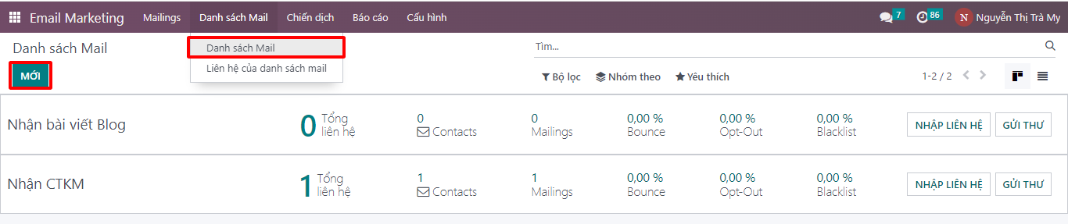
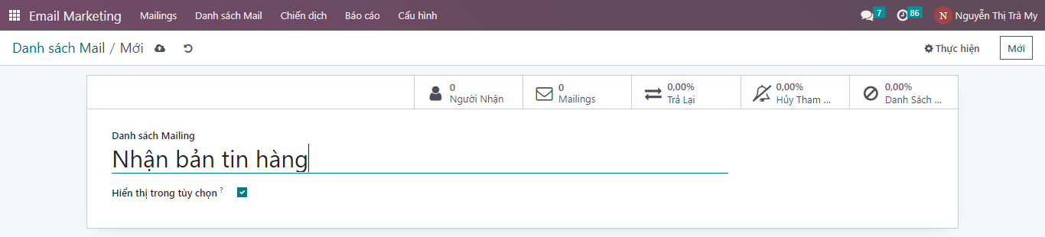
4.
Minh họa
Tạo danh sách mail
Notes:
1. Tổng quan dự án ERP
2. Phạm vi, mục tiêu dự án
3. Mô tả bài toán
3.1. Mô hình kinh doanh
3.2. Các nhu cầu về ứng dụng ERP

Slide 26
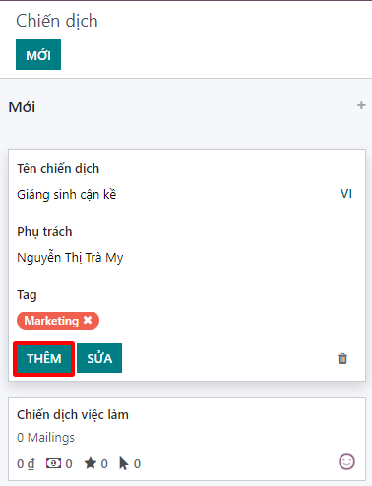
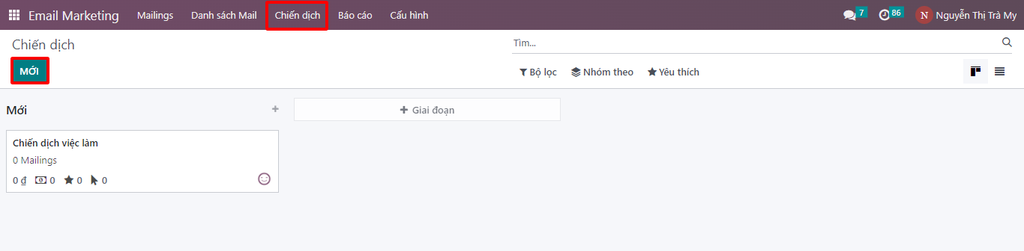
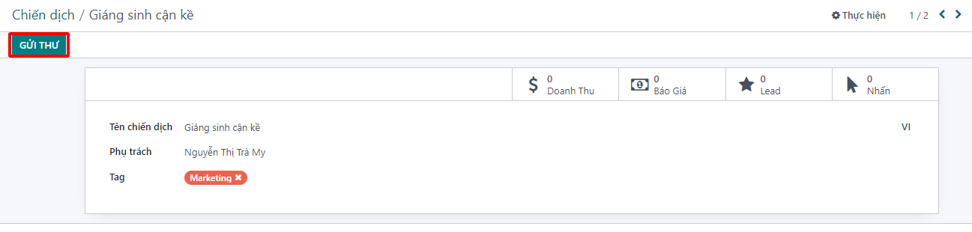
4.
Minh họa
Tạo chiến dịch
Notes:
1. Tổng quan dự án ERP
2. Phạm vi, mục tiêu dự án
3. Mô tả bài toán
3.1. Mô hình kinh doanh
3.2. Các nhu cầu về ứng dụng ERP

Slide 27
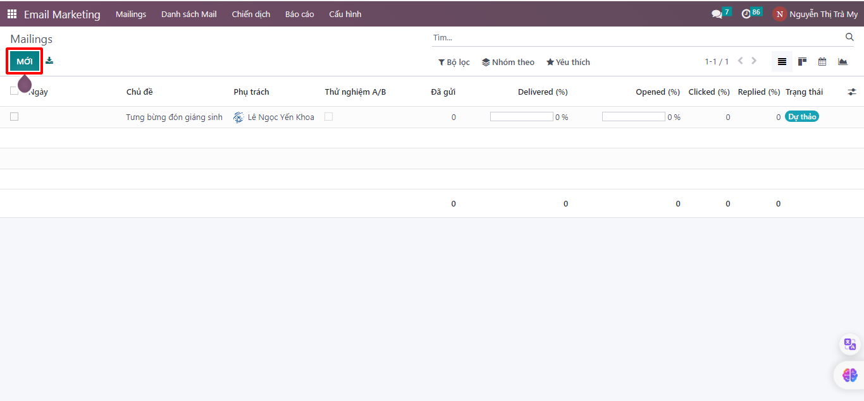
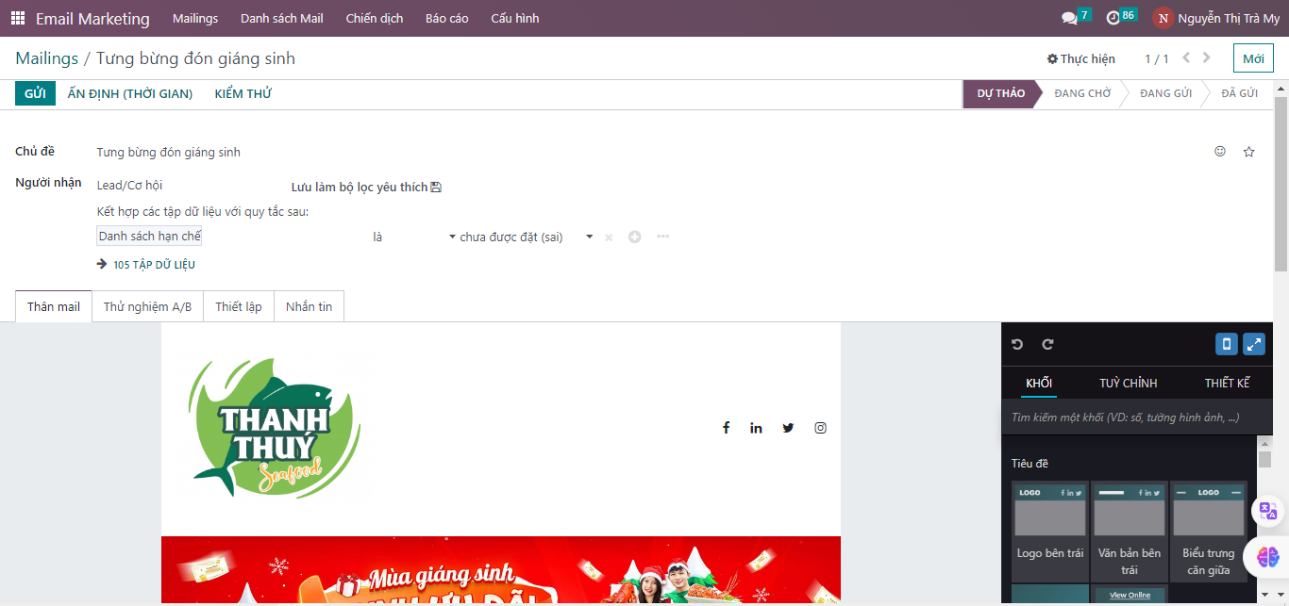
4.
Minh họa
Tạo Mailings
Notes:
1. Tổng quan dự án ERP
2. Phạm vi, mục tiêu dự án
3. Mô tả bài toán
3.1. Mô hình kinh doanh
3.2. Các nhu cầu về ứng dụng ERP

Slide 28
Cám ơn thầy và các bạn đã lắng nghe !

